Slide 1
Velocidades Relativas (Cinema de Velocidades)
Problema Resuelto #6
Prof. Charles Delgado

Slide 2
Características de Método
El Cinema de velocidades se procede de acuerdo a suma vectorial de las velocidades:
V_{desconocida} = V_{conocida} + V_{relativa}
La velocidad relativa tiene la dirección perpendicular a la distancia entre los puntos relacionados.
Se lee: Velocidad de “A” con respecto a “B”, es decir, punto de referencia es A y se observa el movimiento de B
Sólo las velocidades absolutas parten del centrodas.
Se puede hacer un cinema por cada punto evaluado.
V_{A/B}
A
B

Slide 3
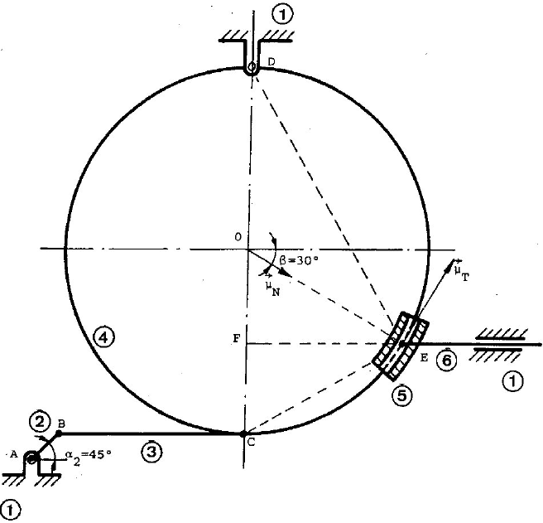
Problema: Determinar la Velocidad de la Barra 6 si ω2 = 200 rpm en sentido antihorario

Slide 4
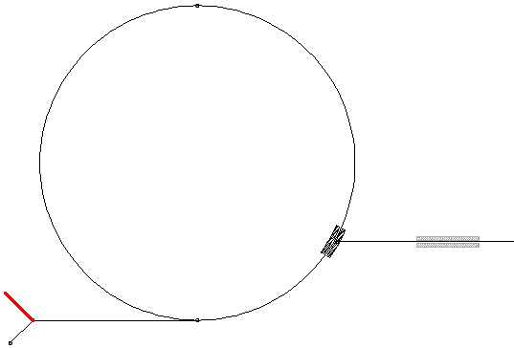
Determinación de la Velocidad
VA = ω₂ x r₂
ω₂ = 200 rev/min x 2.π rad/1 rev x 1 min/60 s
ω₂ = 20.94 rad/s
Kv = VA / 10 cm

Slide 5
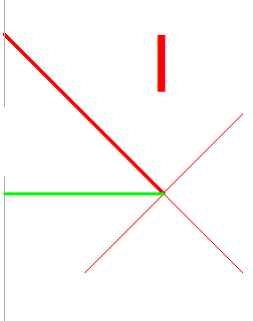
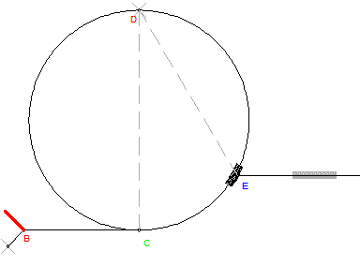
Relación de los puntos
Cinema de Velocidades
V_{C} = V_{B} + V_{C/B}
V_{C} : V desconocida (D)
V_{B} : V conocida (M, D, S)
V_{C/B} : V relativa (D)
La Dirección (D) de la velocidad se conoce, porque es perpendicular al Radio
V_{B}
Articulación a Tierra
V_{C/B}
V_{C}
R_{E}
R_{C}

Slide 6
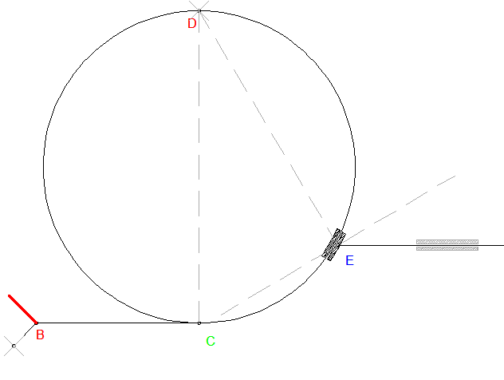
Dirección Velocidad de E sobre el eslabón 4
La Dirección (D) de la velocidad se conoce, porque es perpendicular al Radio
Dirección de V_{E4}

Slide 7
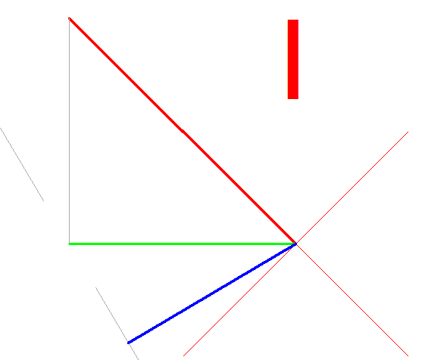
Cinema de Velocidades
V_{E4} = V_{C} + V_{E4/C}
V_{E4} : V desconocida (D)
V_{C} : V conocida (M, D, S)
V_{E4/C} : V relativa (D)
V_{B}
V_{C/B}
V_{C}
V_{E4/C}
V_{E4}

Slide 8
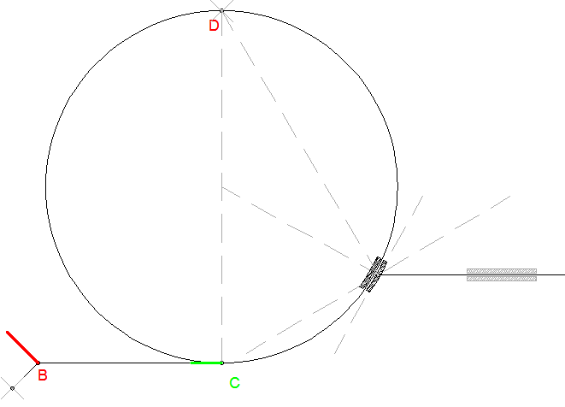
Direcciones de las Velocidades Relativas
La Dirección (D) de la velocidad se conoce, porque es perpendicular al Radio
R_{E}
R_{C}
DV_{E6/E4}
R _{círculo}
D V_{E4}
D V_{E6}

Slide 9
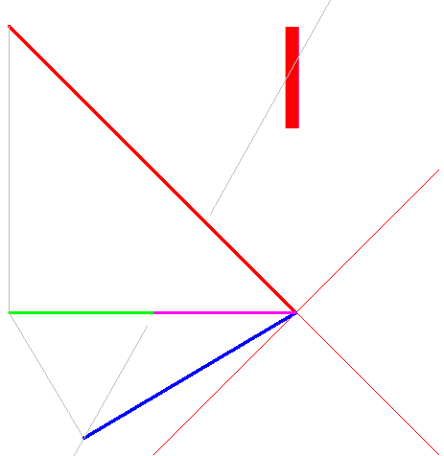
Cinema de Velocidades
V_{B}
V_{E6} = V_{E4} + V_{E6/E4}
V_{E6} : V desconocida (D)
V_{E4} : V conocida (M, D, S)
V_{E6/E4} : V relativa (D)
DV_{E6/E4}
V_{C/B}
V_{C}
V_{E6}
V_{E4}
V_{E4/C}

Slide 10
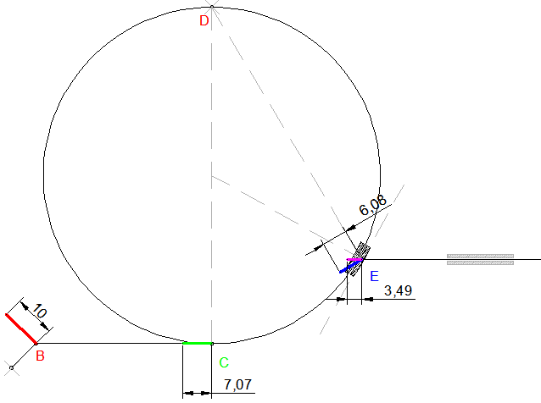
Resultados
Ventaja Mecánica
VM = V_{E4}/V_{B}
VM = 3.49/10
VM = 0.349 (Reductor)

